Slide 1

解决问题

Slide 2

复习导入
请说出下面各数接近哪个整十或整百数。
29
41
597
320
77
186
196
30
40
600
300
80
190
200

Slide 3
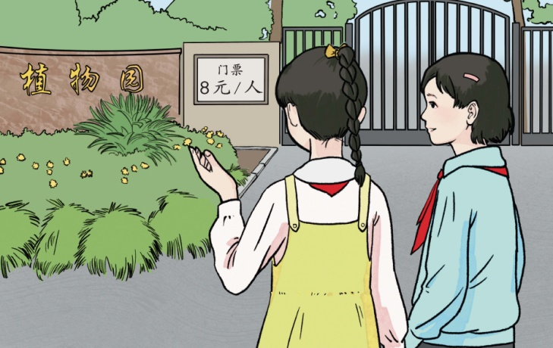
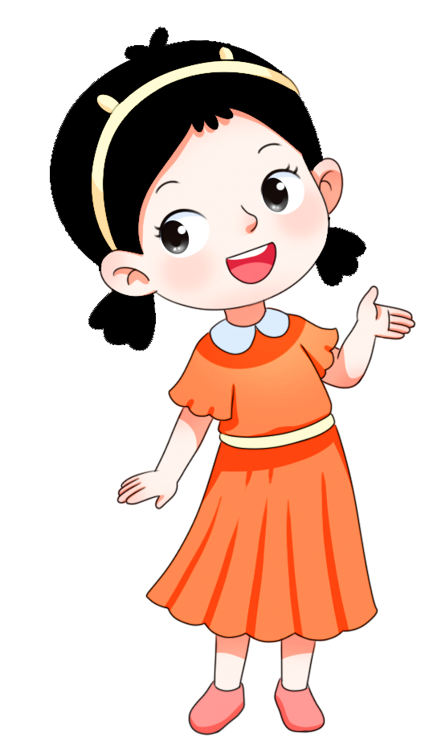
探究新知
7
学校组织987名学生去植物园参观。8000元买门票够不够？
说一说，你知道了哪些数学信息？要求的问题是什么？

Slide 4
探究新知
7
学校组织987名学生去植物园参观。8000元买门票够不够？
阅读理解
已知条件：________________________________________
要解决的问题：____________________________________
门票的价格是每人8元，
有987名学生去参观。
单价 | 数量 | 总价
8 | 987 | ？
这些信息可以这样表示。
8000元够不够买门票。

Slide 5

单价 | 数量 | 总价
8 | 987 | ？
活动要求：
1.先独立尝试解决问题。
2.再在小组内交流，说说你是怎样解决这个问题的。
直接计算
估算

Slide 6
分析解答
总价 = 单价 × 数量
单价 | 数量 | 总价
8 | 987 | ？
直接计算
987×8＝
7896（元）
9 8 7
7896元 ＜ 8000元
×
8
6
5
7 8 9 6
答：8000元买门票够了。

Slide 7
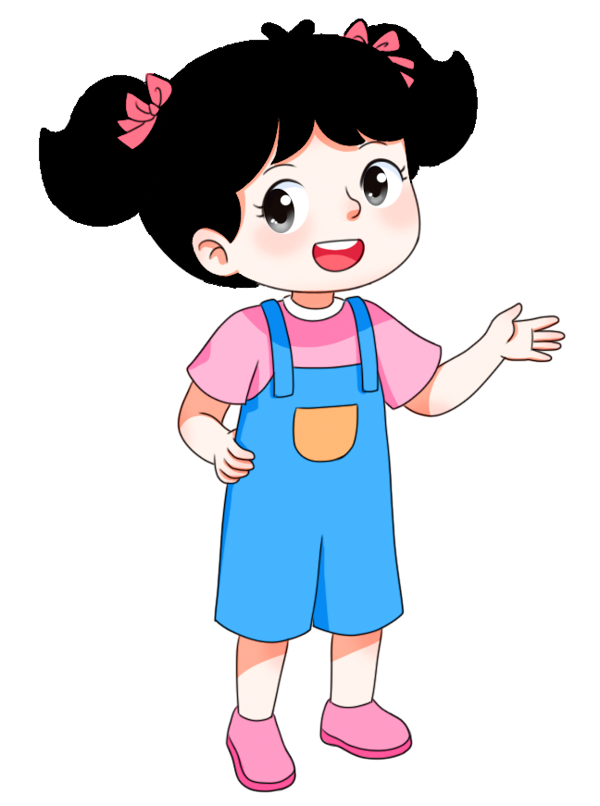
分析解答
单价 | 数量 | 总价
8 | 987 | ？
估算
把 987 看成 1000
987 ＜ 1000
把人数往大估，钱数都够，实际一定够。
×8
×8
987×8
＜
8000
答：8000元买门票够了。

Slide 8
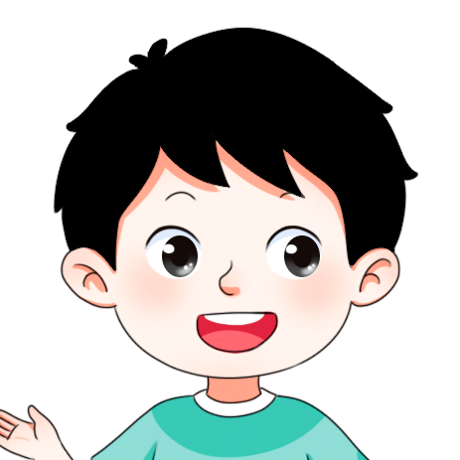
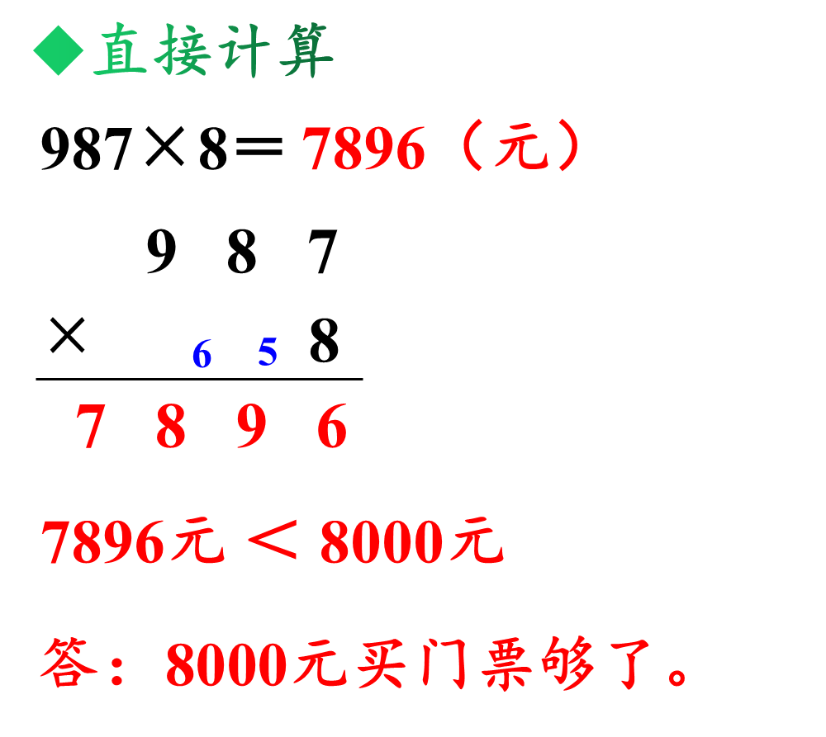
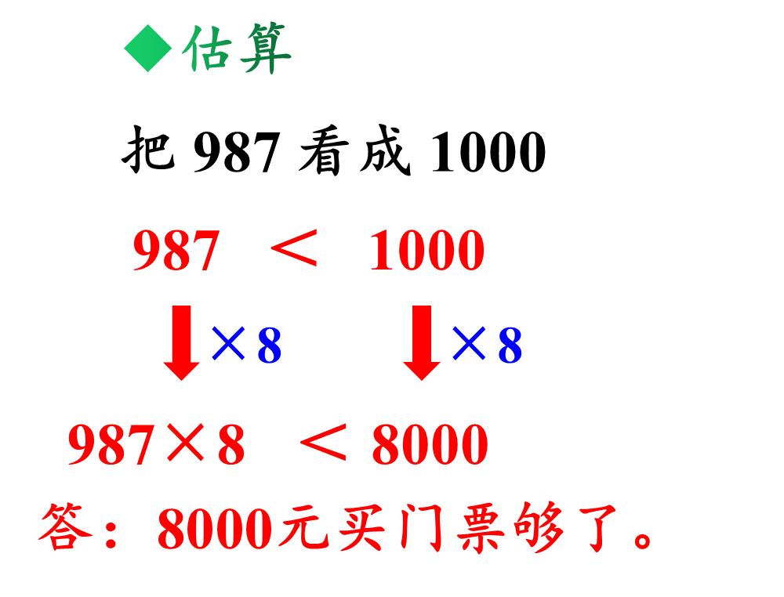
有时用估算就能很方便地解决问题。
回顾反思

Slide 9


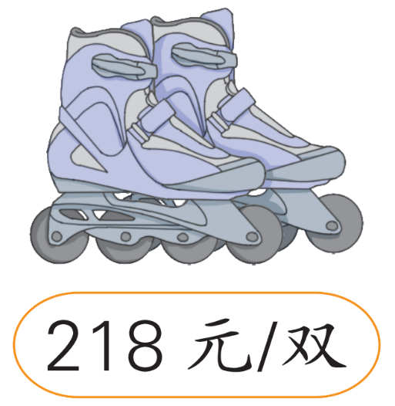
同桌交流：用上面的方法估算一下。
陈老师要买5双轮滑鞋，1000元够吗？
[教材P51 做一做]
把 218 看成 200
218 ＞ 200
把钱数往小估，钱数都不够，实际一定不够。
×5
×5
218×5 ＞ 1000
答：1000元不够。

Slide 10
归纳小结
1.在解决实际问题的时候，根据实际情况，可以用估算的方法解决。
2.估算的策略要注意，结合题目具体情境选择估大还是估小。
3.多位数乘一位数要把多位数估成整十、整百或整千数，再与一位数相乘。

Slide 11
随堂练习
1.估一估，在 里填上“>”或“<”。
>
>
72×7 490
703×3 2000
803×5 4000
>
298×9 3000
<
>
<
263×2 500
897×5 4500
312×3 1000
<
312×3 900
>

Slide 12
2.陈伯伯家一共摘了180千克苹果。一个箱子最多能装6千克，32个箱子能装下这些苹果吗？
把32看成30。
30<32
30×6=180（千克）
180<32×6
答：32个箱子能装下这些苹果。

Slide 13
3.新华小学组织师生观看载人飞船发射纪录片，多媒体会议室有 298 个座位，910 名师生分 3 场观看，座位够吗？
把298看成300。
298<300
300×3=900（个）
298×3<900
900<910
答：座位不够。

Slide 14
4.学校举办书法比赛活动，2 个评选组各选出了 187 幅优秀的书法作品准备张贴在展览板上展示，每块展板上张贴 52 幅作品，准备 8 块展板够吗？
把187看成200。
187<200
200×2=400（幅）
187×2<400
把52看成50。
52>50
50×8=400（幅）
52×8>400
187×2<52×8
答准备8块展板够了。

Slide 15
课堂小结
在解决实际问题的时候，根据实际情况，可以用估算的方法解决。
根据实际情境的需要
往大估
往小估

Slide 16

课后作业
完成状元成才路系列丛书相关课时习题。

